Slide 1
Historická centra měst
České Budějovice, Český Krumlov, Linz, Passau, Landshut, Regensburg
Střední škola a Vyšší odborná škola cestovního ruchu Senovážné náměstí 12 370 01 České Budějovice Lucie Haplová

Slide 2
Základní informace
4denní zájezd
3 země; 6 měst
Zájezd je určen pro lidi se zájmem o historické památky měst (rodiny s odrostlými dětmi, mladí lidé, důchodci)
Vhodný ke konání po celý rok (s malými úpravami)

Slide 3
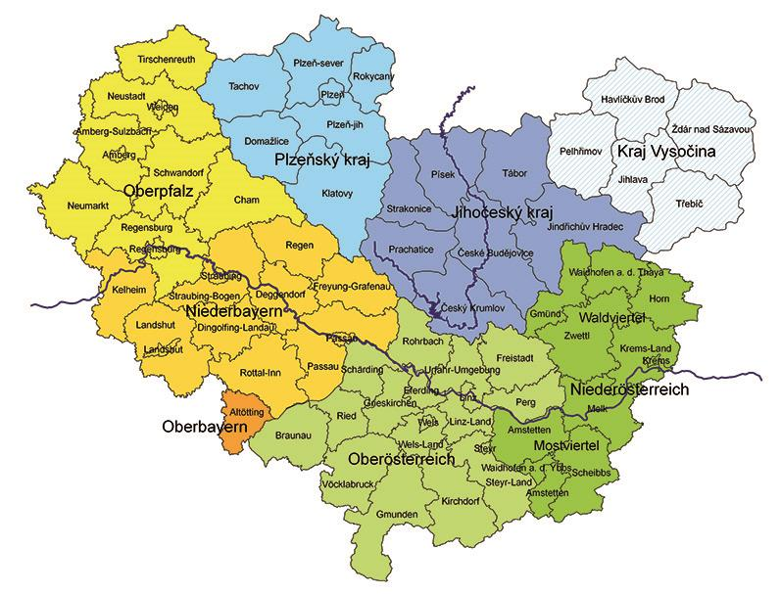
Trasa zájezdu

Slide 4
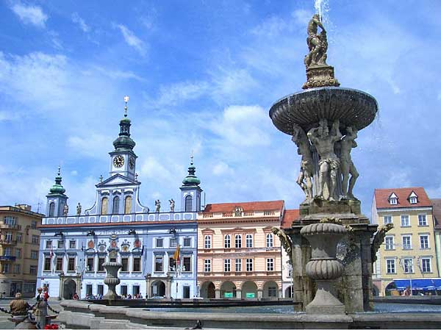
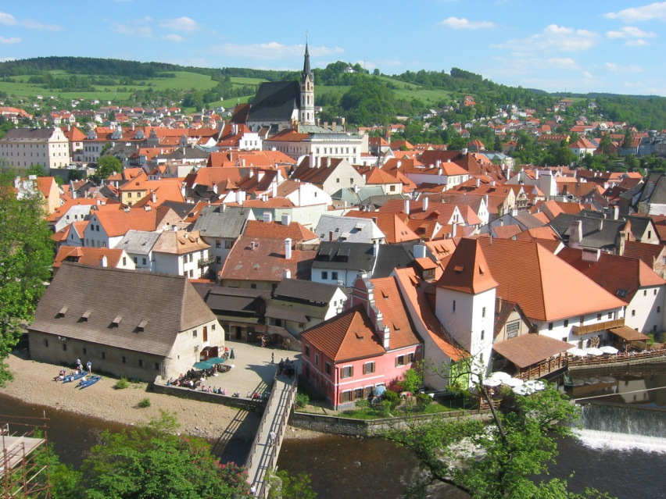
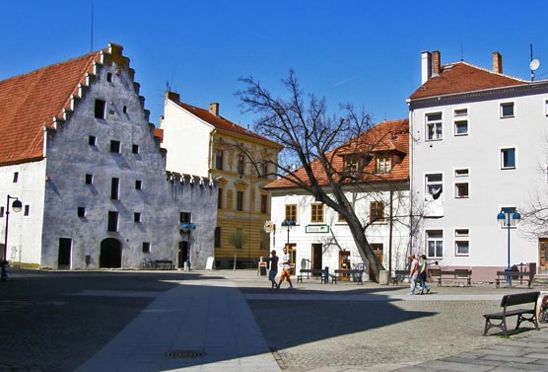
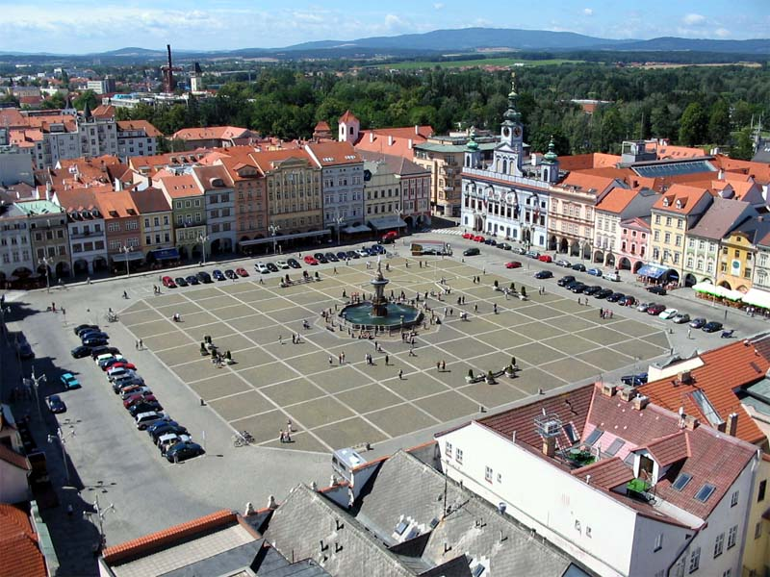
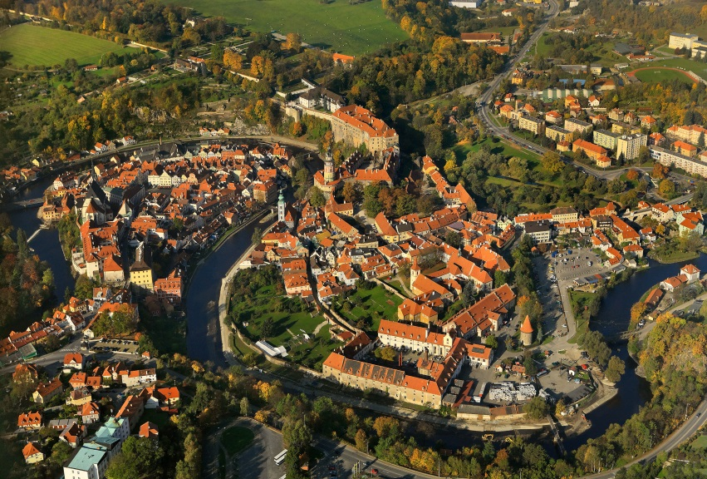
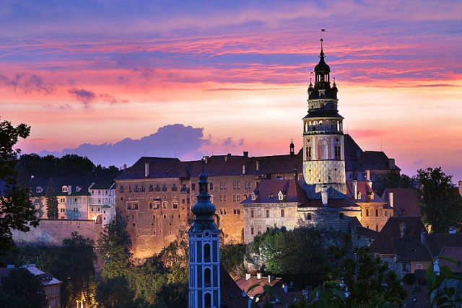
Program zájezdu 1. den
Prohlídka historického centra Č. Budějovic
Odjezd do Českého Krumlova
Prohlídka historického centra Č. Krumlova 1. část
Individuální oběd
Prohlídka zámku Český Krumlov

Slide 5
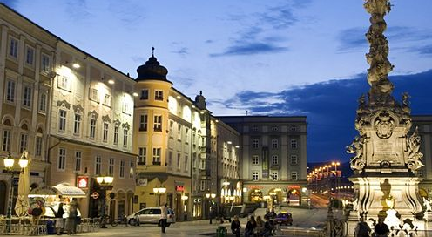
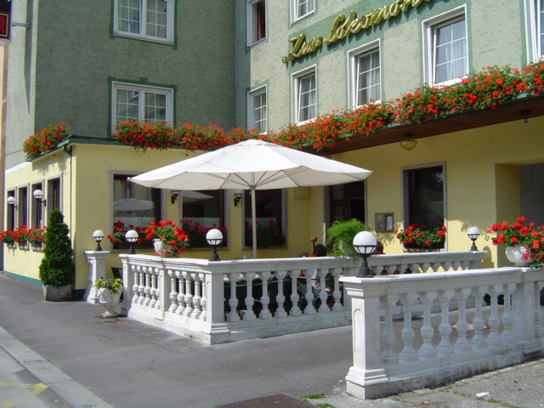
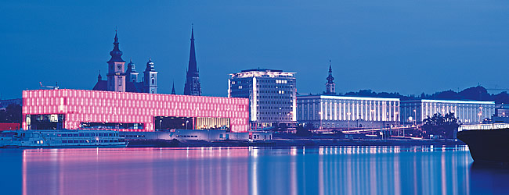
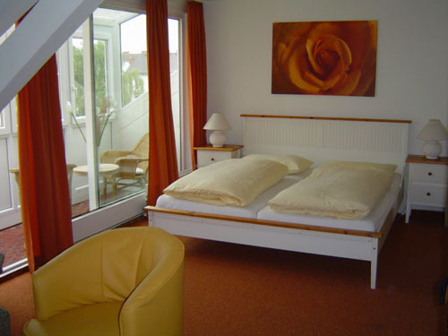
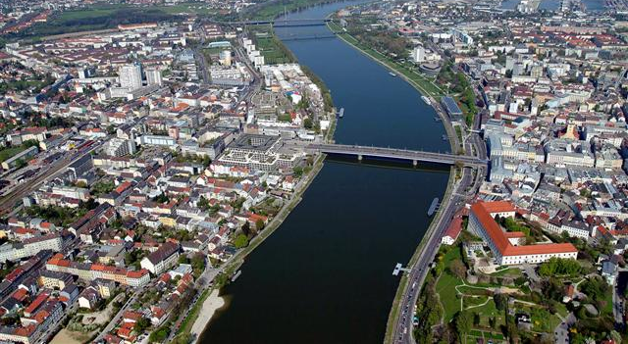
Program zájezdu 1. den
Prohlídka historického centra Č. Krumlova 2. část
Prohlídka kostela svatého Víta
Odjezd do Lince
Ubytování v Linci v hotelu Zur Lokomotive
Individuální večeře

Slide 6
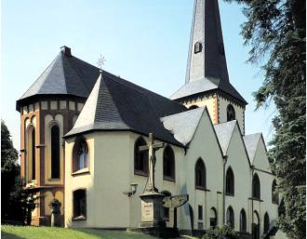
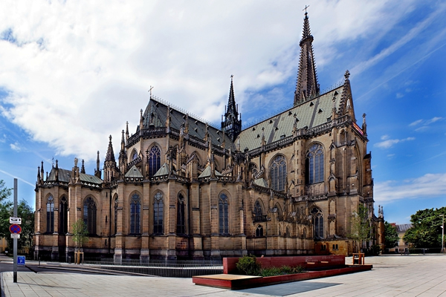
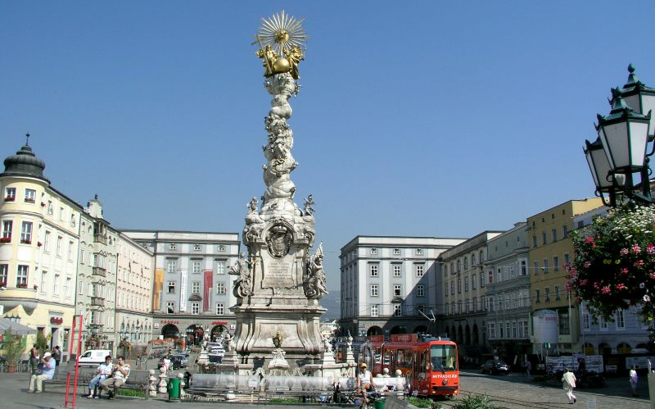
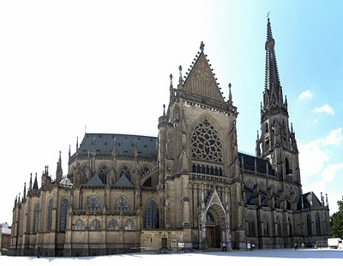
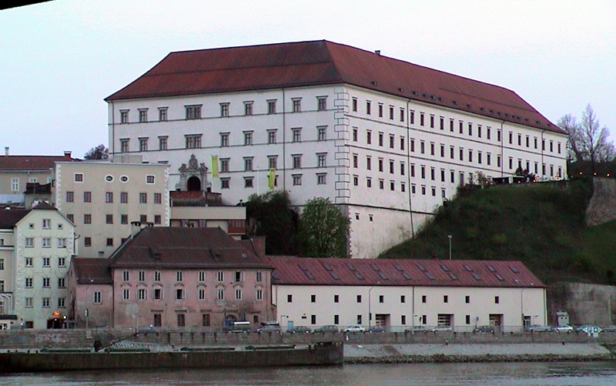
Program zájezdu 2. den
Prohlídka historického centra Lince 1. část
Návštěva muzea Genesis
Individuální oběd
Prohlídka historického centra Lince 2. část

Slide 7
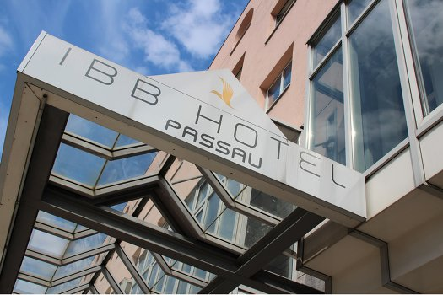
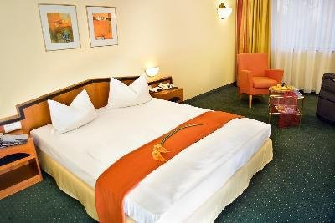
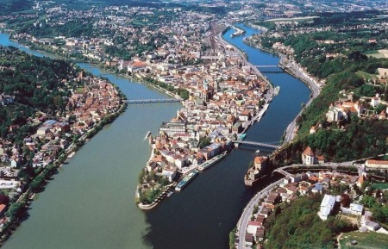
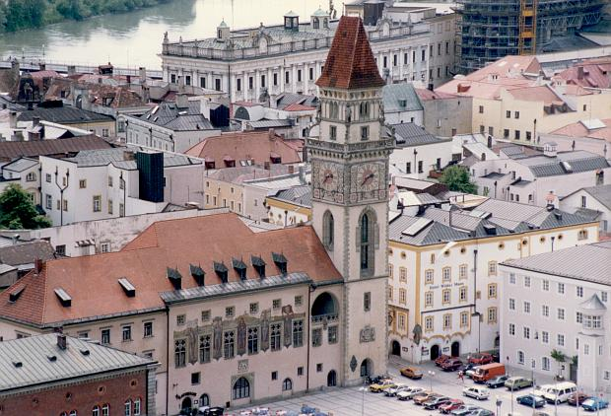
Program zájezdu 2. den
Odjezd do Pasova
Ubytování v Pasově v hotelu IBB Passau
Individuální večeře

Slide 8
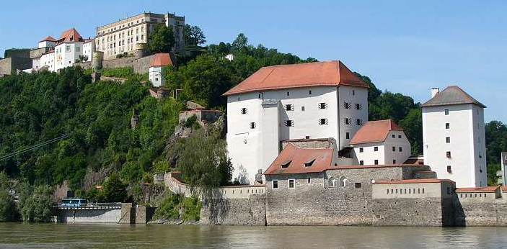
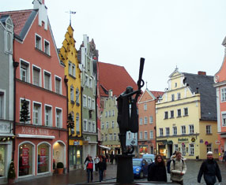
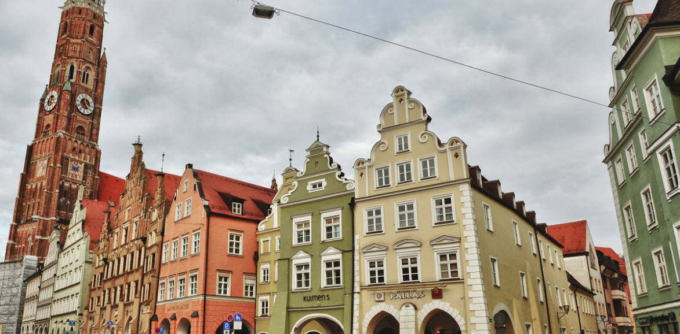
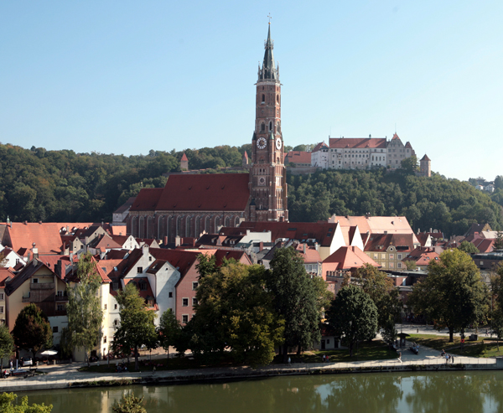
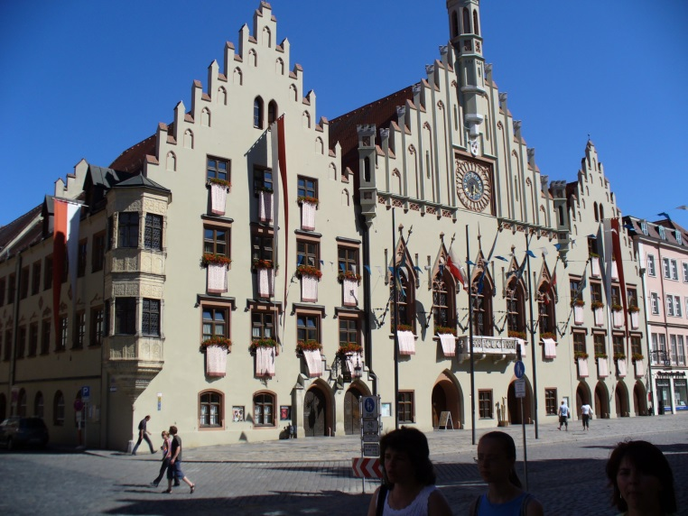
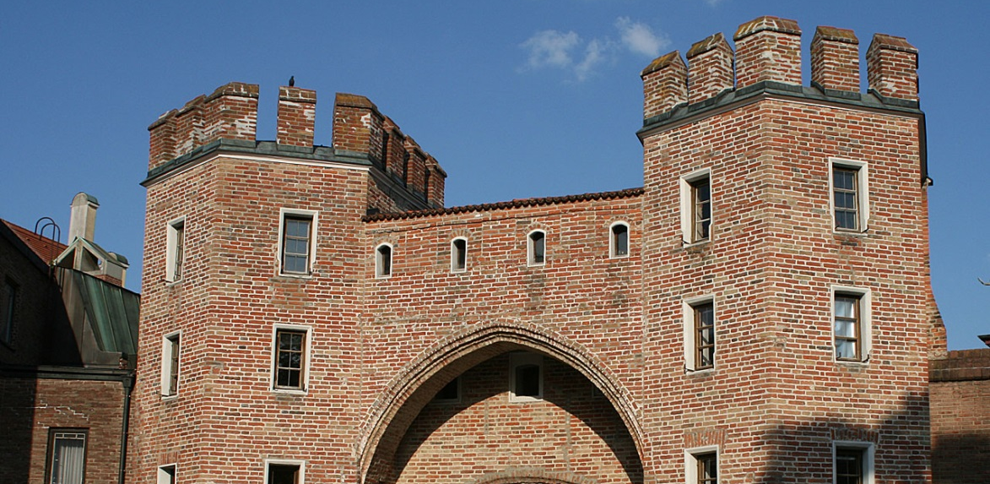
Program zájezdu 3. den
Prohlídka historického centra Pasova
Individuální oběd
Odjezd do Landshutu
Prohlídka historického centra Landshutu

Slide 9
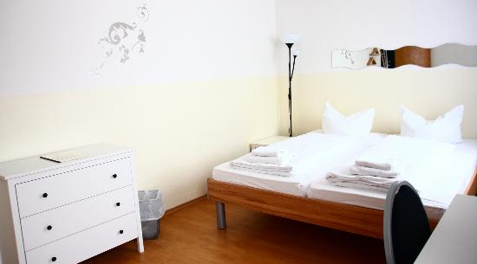
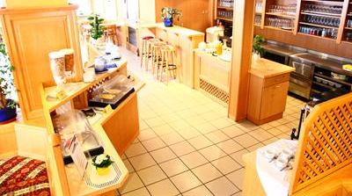
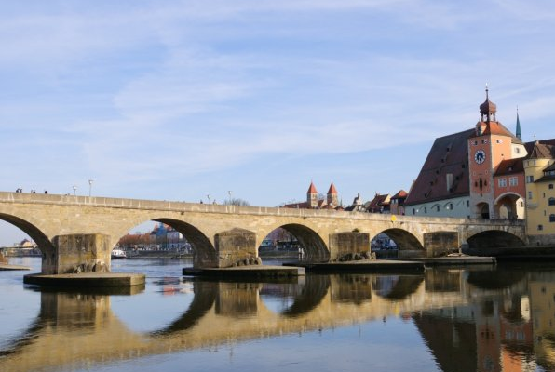
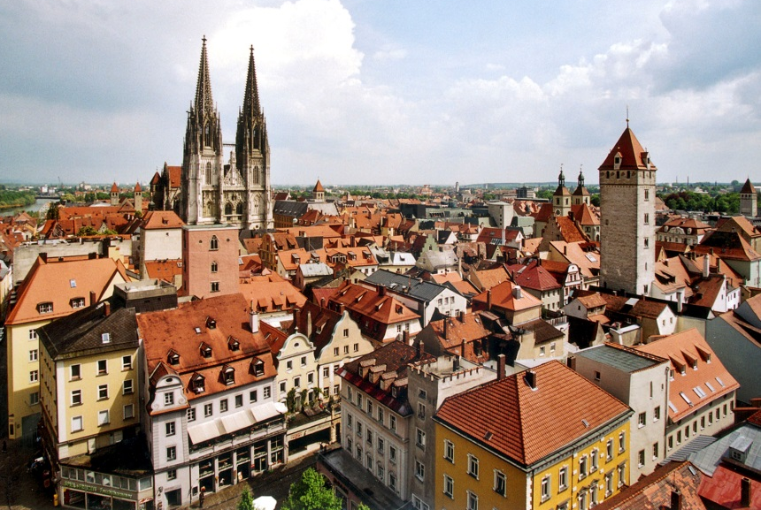
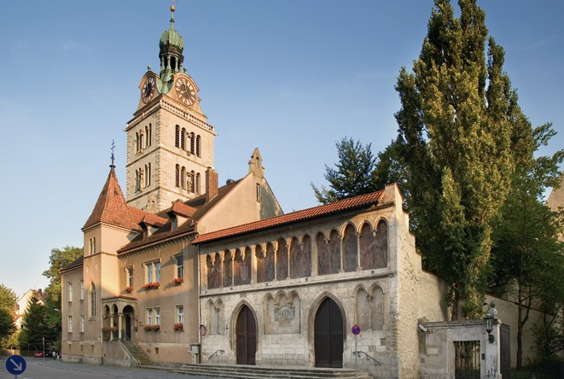
Program zájezdu 3. den
Odjezd do Řezna
Ubytování v Řezně v hotelu Regensburger Hof Stadthotel
Individuální večeře

Slide 10
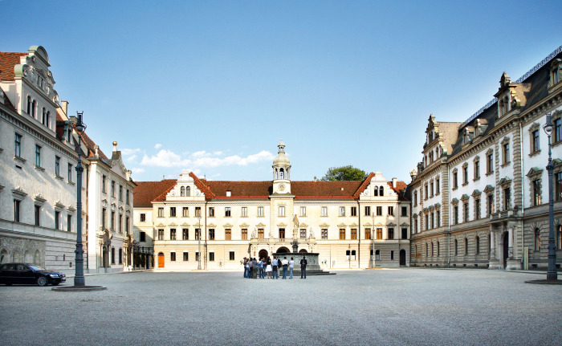
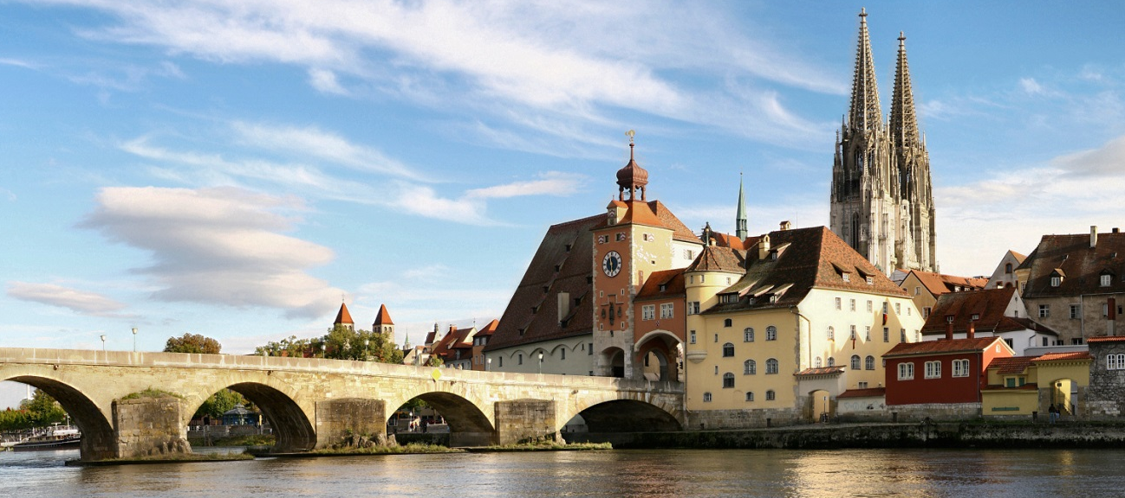
Program zájezdu 4. den
Prohlídka historického centra Řezna
Individuální oběd
Návrat do Českých Budějovic

Slide 11
Kalkulace
Cena zahrnuje
Dopravu
3x ubytování se snídání
Průvodce
Pojištění CK proto úpadku
Vstupné na zámek Český Krumlov
Cena nezahrnuje
Stravování
KATALOGOVÁ CENA 2 650,- Kč
Doporučené kapesné 55€

Slide 12
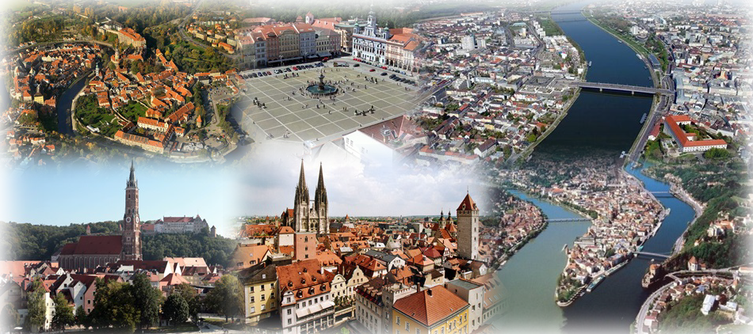
Děkuji za pozornost

